Slide 1

VAI TRÒ CỦA
VI-TA-MIN
CHẤT KHOÁNG VÀ
CHẤT XƠ

Slide 2


3. Thức ăn chứa nhiều vi-ta-min có vai trò gì đối với cơ thể?
Nhóm Vi-ta-min
1. Kể tên một số vi-ta-min mà em biết.
2. Nêu vai trò của các loại vi-ta-min đó.

Slide 3
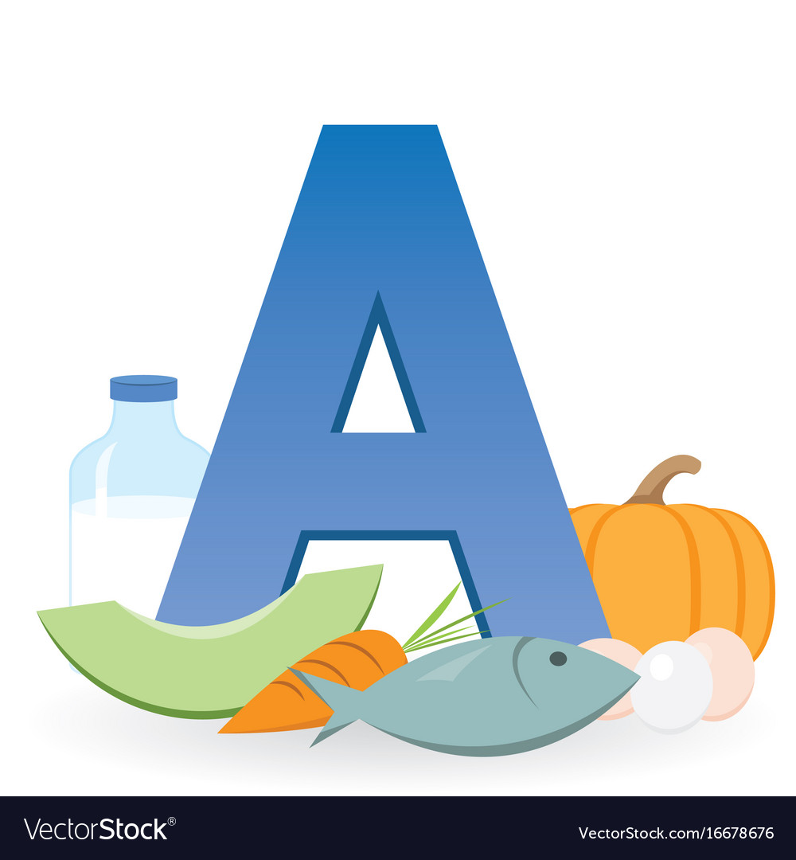
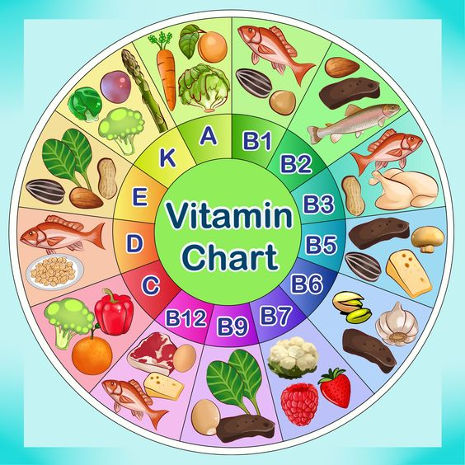


Một số vi-ta-min như: Vi-ta-min A, B, C, D, E, B1, B2, K, .…
Vi-ta-min A
Giúp chúng ta sáng mắt.
Vi-ta-min C
Giúp tăng sức đề kháng cơ thể, mau lành vết thương.
Vi-ta-min D
Giúp cứng xương và cơ thể phát triển.

Slide 4

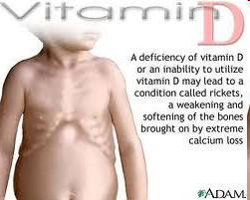

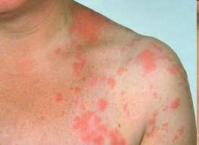
Nếu thiếu vi-ta-min sẽ gây ra các bệnh:
3. Thức ăn chứa nhiều vi-ta-min có vai trò gì đối với cơ thể?
Thức ăn chứa nhiều vi-ta-min rất cần cho hoạt động sống của cơ thể. Nếu thiếu vi-ta-min cơ thể sẽ bị bệnh.
Khô mắt – quáng gà
Còi xương
Lở miệng
Viêm da

Slide 5
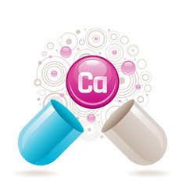
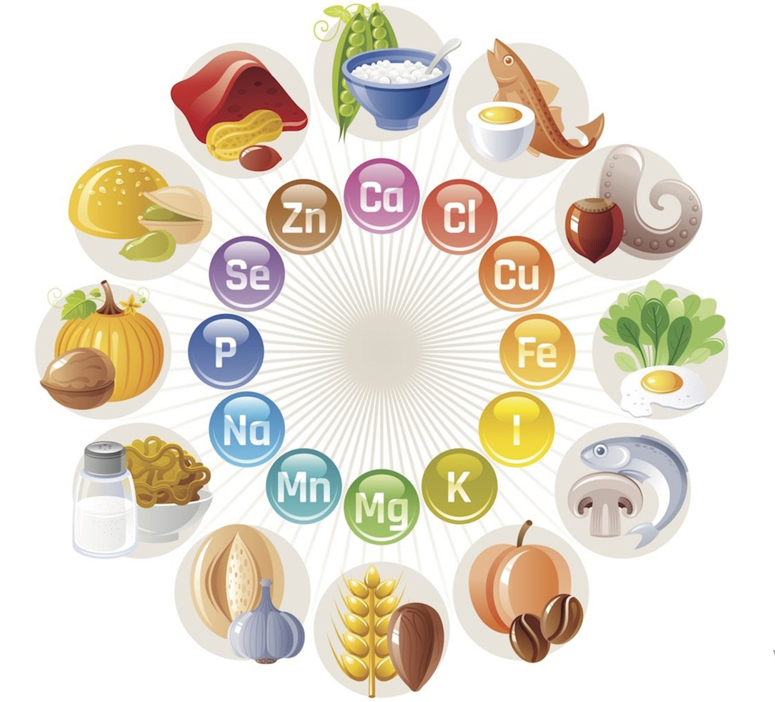
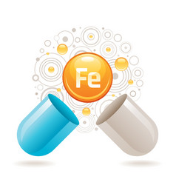

Một số chất khoáng như: can-xi, sắt, phốt pho, i-ốt,…
Can-xi
Giúp xương chắc khỏe, phòng ngừa bệnh loãng xương.
Sắt
Giúp tạo máu cho cơ thể.
Phốt pho
Giúp phát triển cho xương và răng.

Slide 6

3. Thức ăn chứa nhiều chất khoáng có vai trò gì đối với cơ thể?
Chất khoáng tham gia vào việc xây dựng cơ thể, tạo men tiêu hóa, thúc đẩy hoạt động sống. Nếu thiếu chất khoáng cơ thể sẽ bị bệnh.

Slide 7
Ghi nhớ
Vi-ta-min là những chất không tham gia trực tiếp vào xây dựng cơ thể hay cung cấp năng lượng. Tuy nhiên, chúng lại rất cần cho hoạt động sống của cơ thể. Nếu thiếu vi-ta-min, cơ thể sẽ bị bệnh.
Một số chất khoáng như sắt, can-xi,…tham gia vào việc xây dựng cơ thể. Ngoài ra, cơ thể còn cần một lượng nhỏ một số chất khoáng khác để tạo ra men thúc đẩy và điều khiển hoạt động sống. Nếu thiếu các chất khoáng, cơ thể sẽ bị bệnh.
Chất xơ không có giá trị dinh dưỡng nhưng rất cần thiết để đảm bảo hoạt động bình thường của bộ máy tiêu hóa.

